Slide 1

Monte sua pizza

Slide 2
INTEGRANTES:
alISSON CAMPOS DE SOUZA
BRUNO DA COSTA SILVA
CINTIA DE SOUZA MARTINS
EDUARDO TRINDADE DE AZEVEDO
GABRIELLE TORRES DA SILVA

Slide 3
Objetivo:
Identificar as falhas no atendimento off-line para poder trazer o novo atendimento online no setor alimentício.

Slide 4
Voce gostaria de montar sua pizza do jeito que voce quiser?

Slide 5
Voce compraria uma pizza atraves de um site?

Slide 6
Voce acha que essa ideia ajudaria algum proprietario de uma pizzaria?

Slide 7
Pesquisa logo

Slide 8
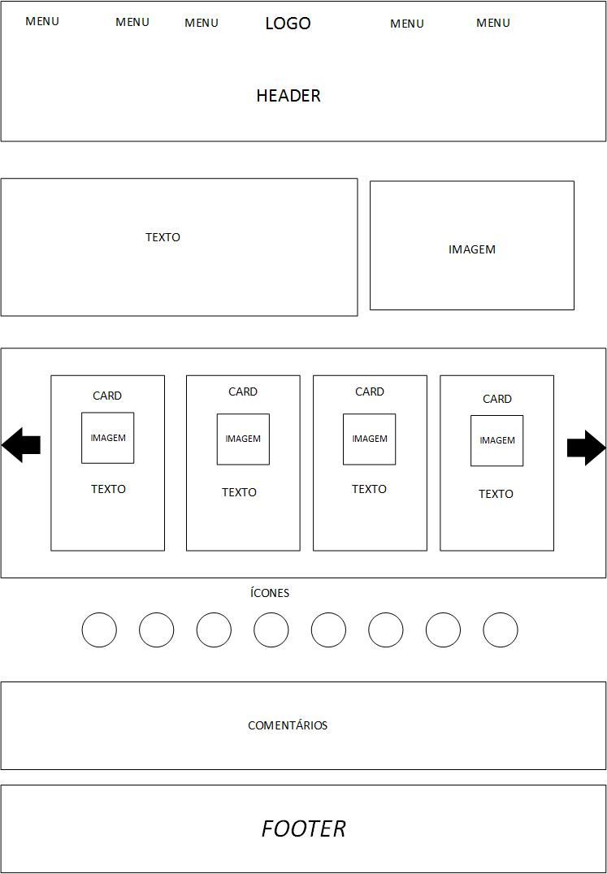
INDEX:

Slide 9
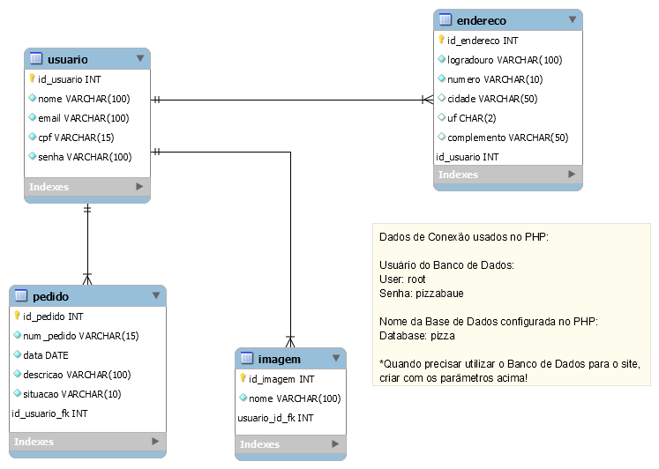
Banco de dados

Slide 10
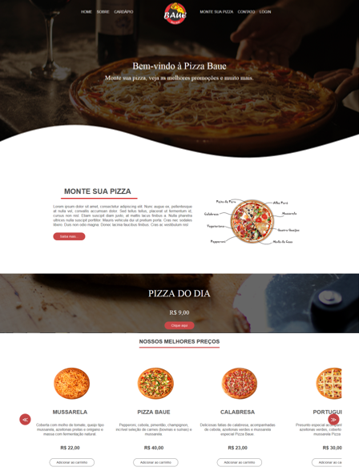
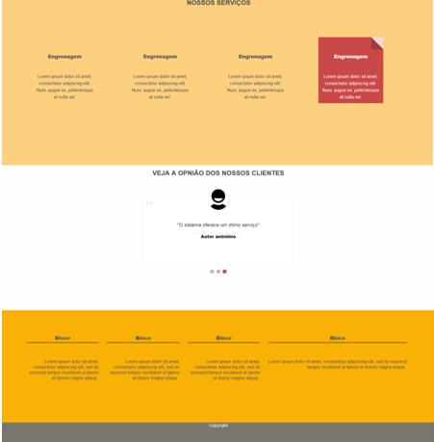
INDEX:

Slide 11


Cartão de visita

Slide 12
REDES

Slide 13

HOSPEDAGEM
https://pizzabaue.000webhostapp.com/

